Slide 1


講座No.7
第3章 いろいろな構文
1. SVOO と SVOC

Slide 2
P.54 基本文法の整理
・ＳＶＯ₁Ｏ₂ の文は、「Ｏ₁（人）にＯ₂（物［情報］）を差し出す」と
いう意味になることが多い。
・ＳＶＯＣの文は、「ＯがＣという状態［名前］である」ということを示す。

Slide 3
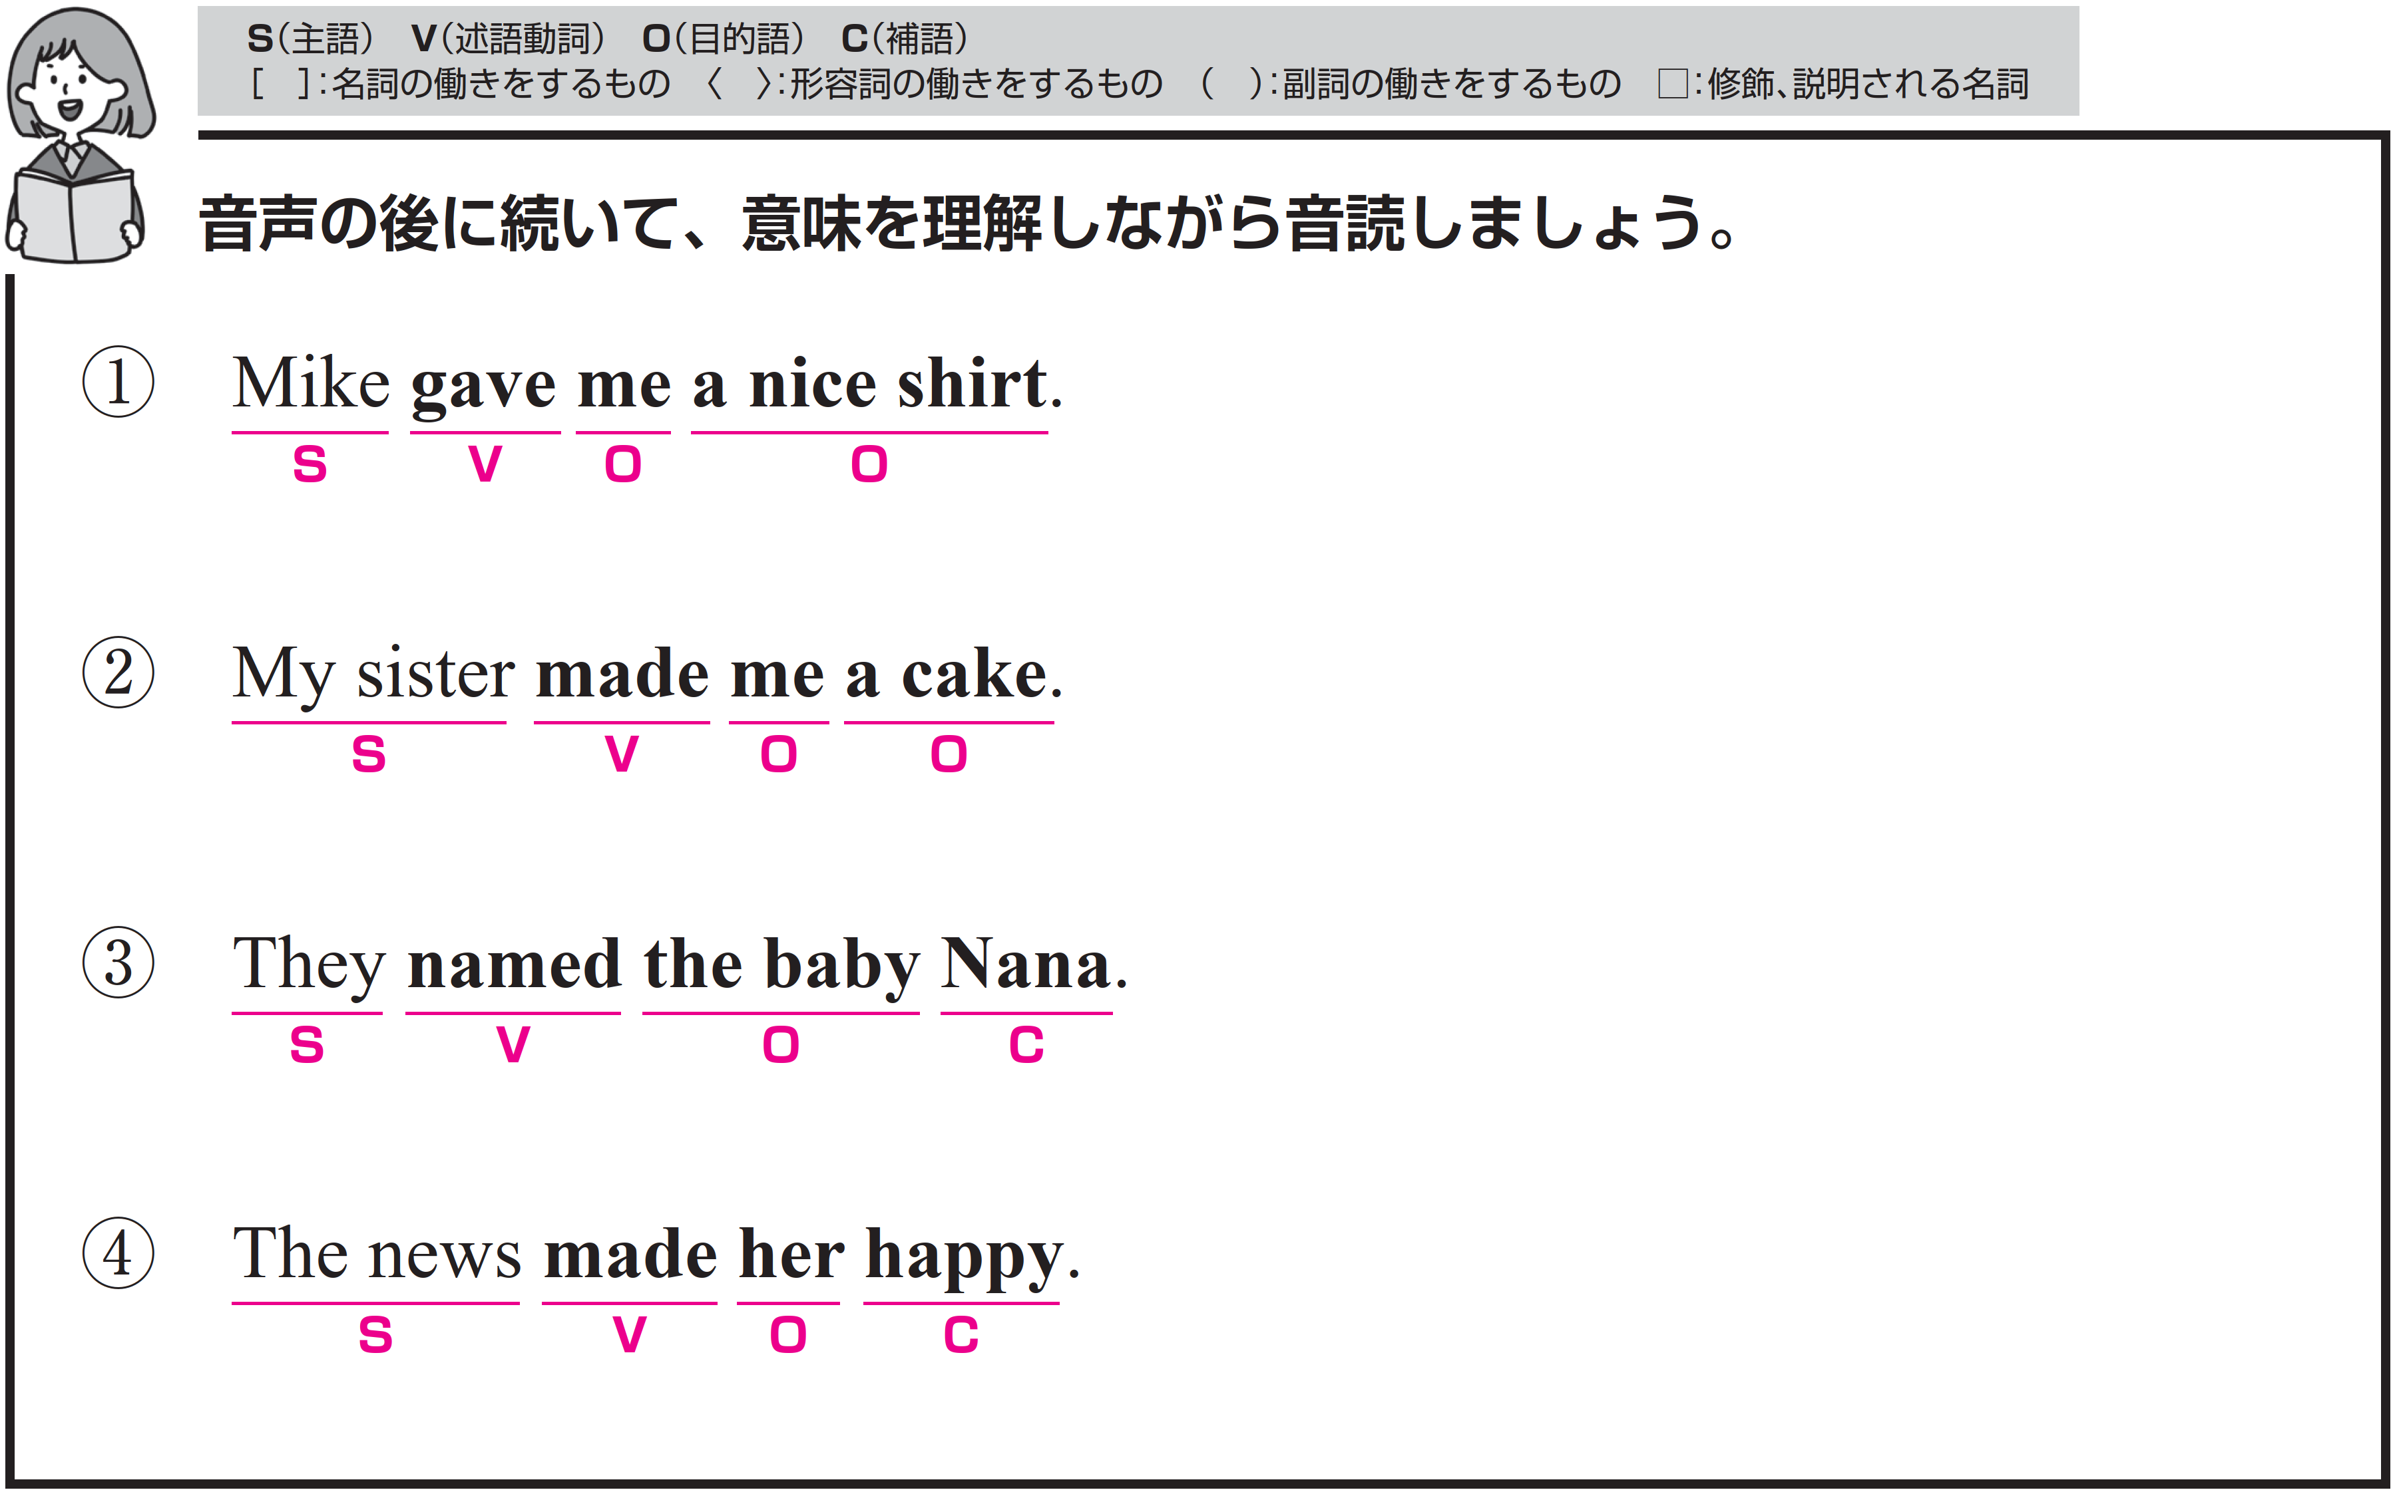
それぞれ、音声が４回ずつ流れます。音声のあとに、ポーズがありますので、すべて英語でリピートしてください。

Slide 4
構造を確認しましょう。

Slide 5
マイクは私にすてきなシャツをくれました。
〇 Mike がS（主語）、gave がV（動詞）です。
gave のあとに、2種類のO（目的語）が続いています。
〇 me は 「贈り物を受け取る相手：誰（間接O）」を示しています。
〇 a nice shirt は「贈ったもの：何（直接O）」を示しています。

Slide 6
Target Sentence
FLASH
CARD
PRACTICE！

Slide 7
マイクは くれました / 私に / すてきなシャツを /
Mike gave / me /
a nice shirt. /

Slide 8
Mike [g---] / [m-] /
a nice shirt. /

Slide 9
マイクは くれました / 私に / すてきなシャツを /

Slide 10
彼は くれました / 私に /
すてきな靴を /
He gave / me /
nice shoes. /

Slide 11
He [g---] / [m-] /
[n---] shoes. /

Slide 12
彼は くれました / 私に /
すてきな靴を /

Slide 13
あなたは あげましたか / リコに / ラケットを /
Did you give /
Riko / a racket? /

Slide 14
[D--] you [g---] /
Riko / a racket? /

Slide 15
あなたは あげましたか / リコに / ラケットを /

Slide 16
私の姉［妹］は私にケーキを作ってくれました。
〇 My sister がS（主語）、made がV（動詞）です。
made のあとに、2種類のO（目的語）が続いています。
〇 me は 「受け取る相手：誰（間接O）」を示しています。
〇 a nice shirt は「作られたもの：何（直接O）」を示しています。

Slide 17
Target Sentence
FLASH
CARD
PRACTICE！

Slide 18
私の姉は 作りました /
私に / ケーキを /
My sister made / me / a cake. /

Slide 19
My sister [m---] / [m-] / a cake. /

Slide 20
私の姉は 作りました /
私に / ケーキを /

Slide 21
私の祖母は 作りました /
私に / かばんを /
My grandmother made / me / a bag. /

Slide 22
My grandmother [m---] / [m-] / a bag. /

Slide 23
私の祖母は 作りました /
私に / かばんを /

Slide 24
私の父は 作ります /
私たちに / 朝食を /
My father makes / us / breakfast. /

Slide 25
My father [m----] /
[u-] / breakfast. /

Slide 26
私の父は 作ります /
私たちに / 朝食を /

Slide 27
彼らはその赤ちゃんをナナと名づけました。
〇 They がS（主語）、named がV（動詞）です。
the baby が O（目的語）、Nana がC（補語）です。
〇 the baby = Nana の関係です。
Nana が the baby の名前を説明する補語に
なっています。

Slide 28
Target Sentence
FLASH
CARD
PRACTICE！

Slide 29
彼らは 名づけました /
その赤ちゃんを / ナナと /
They named /
the baby / Nana. /

Slide 30
They [n----] /
the baby / Nana. /

Slide 31
彼らは 名づけました /
その赤ちゃんを / ナナと /

Slide 32
私たちは 名づけました /
そのネコを / タマと /
We named /
the cat / Tama. /

Slide 33
We [n----] /
the cat / Tama. /

Slide 34
私たちは 名づけました /
そのネコを / タマと /

Slide 35
私たちは 呼びます /
そのネコを / タマと /
We call /
the cat / Tama. /

Slide 36
We [c---] /
the cat / Tama. /

Slide 37
私たちは 呼びます /
そのネコを / タマと /

Slide 38
その知らせは彼女を喜ばせました。
〇 The news がS（主語）、made がV（動詞）、
her が O（目的語）、happy がC（補語）です。
〇 her = happy の関係です。
happy が her の状態を説明する補語に
なっています。

Slide 39
Target Sentence
FLASH
CARD
PRACTICE！

Slide 40
その知らせは させました /
彼女を / 幸せに /
The news made /
her / happy. /

Slide 41
The news [m---] /
her / [h----]. /

Slide 42
その知らせは させました /
彼女を / 幸せに /

Slide 43
その知らせは させました /私たちを / 悲しく /
The news made /
us / sad. /

Slide 44
The [n---] [m---] /
us / [s--]. /

Slide 45
その知らせは させました /私たちを / 悲しく /

Slide 46
その物語は させました /
私たちを / 感動した /
The story made /
us / impressed. /

Slide 47
The story [m---] /
[u-] / [i--------]. /

Slide 48
その物語は させました /
私たちを / 感動した /

Slide 49
Vocabulary
FLASH
CARD
PRACTICE！

Slide 50
Ready？
スライドを見ながらリピートしましょう

Slide 51
よい
すてきな
［n---］

Slide 52
nice

Slide 53
よい
すてきな

Slide 54
シャツ
［s----］

Slide 55
shirt

Slide 56
シャツ

Slide 57
姉[妹]
［s-----］

Slide 58
sister

Slide 59
姉[妹]

Slide 60
ケーキ
［c---］

Slide 61
cake

Slide 62
ケーキ

Slide 63
名前をつける
［n---］

Slide 64
name

Slide 65
名前をつける

Slide 66
赤ちゃん
［b---］

Slide 67
baby

Slide 68
赤ちゃん

Slide 69
知らせ
［n---］

Slide 70
news

Slide 71
知らせ

Slide 72
幸せな
［h----］

Slide 73
happy

Slide 74
幸せな

Slide 75
確認テスト
英語にしなさい

Slide 76
確認テスト①
よい
すてきな
［nice］

Slide 77
確認テスト②
シャツ
［shirt］

Slide 78
確認テスト③
姉[妹]
［sister］

Slide 79
確認テスト④
ケーキ
［cake］

Slide 80
確認テスト⑤
名前をつける
［name］

Slide 81
確認テスト⑥
赤ちゃん
［baby］

Slide 82
確認テスト⑦
知らせ
［news］

Slide 83
確認テスト⑧
幸せな
［happy］

Slide 84
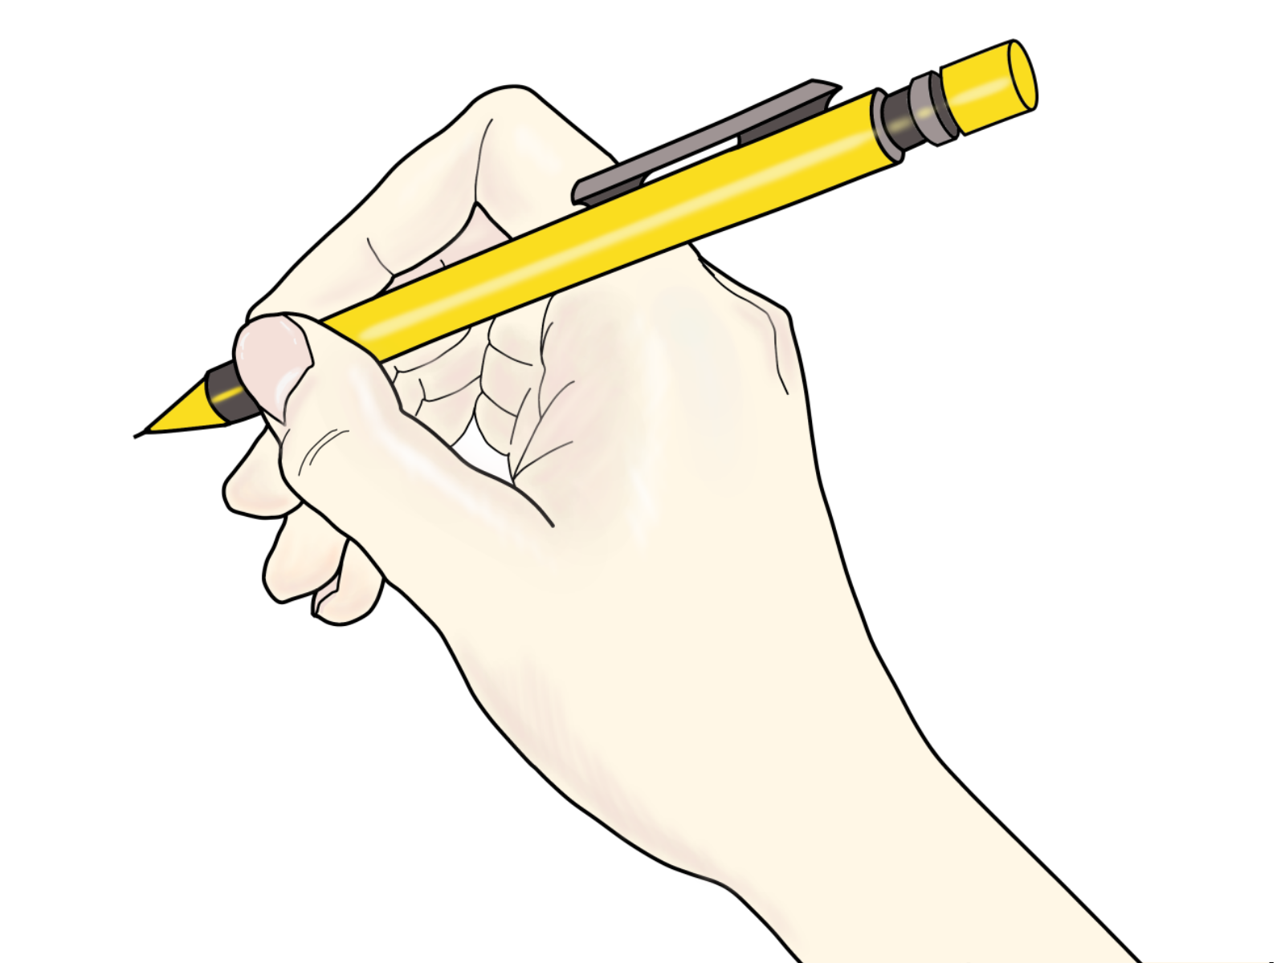
P.55 トレーニング
（私に）～をくれました

Slide 85
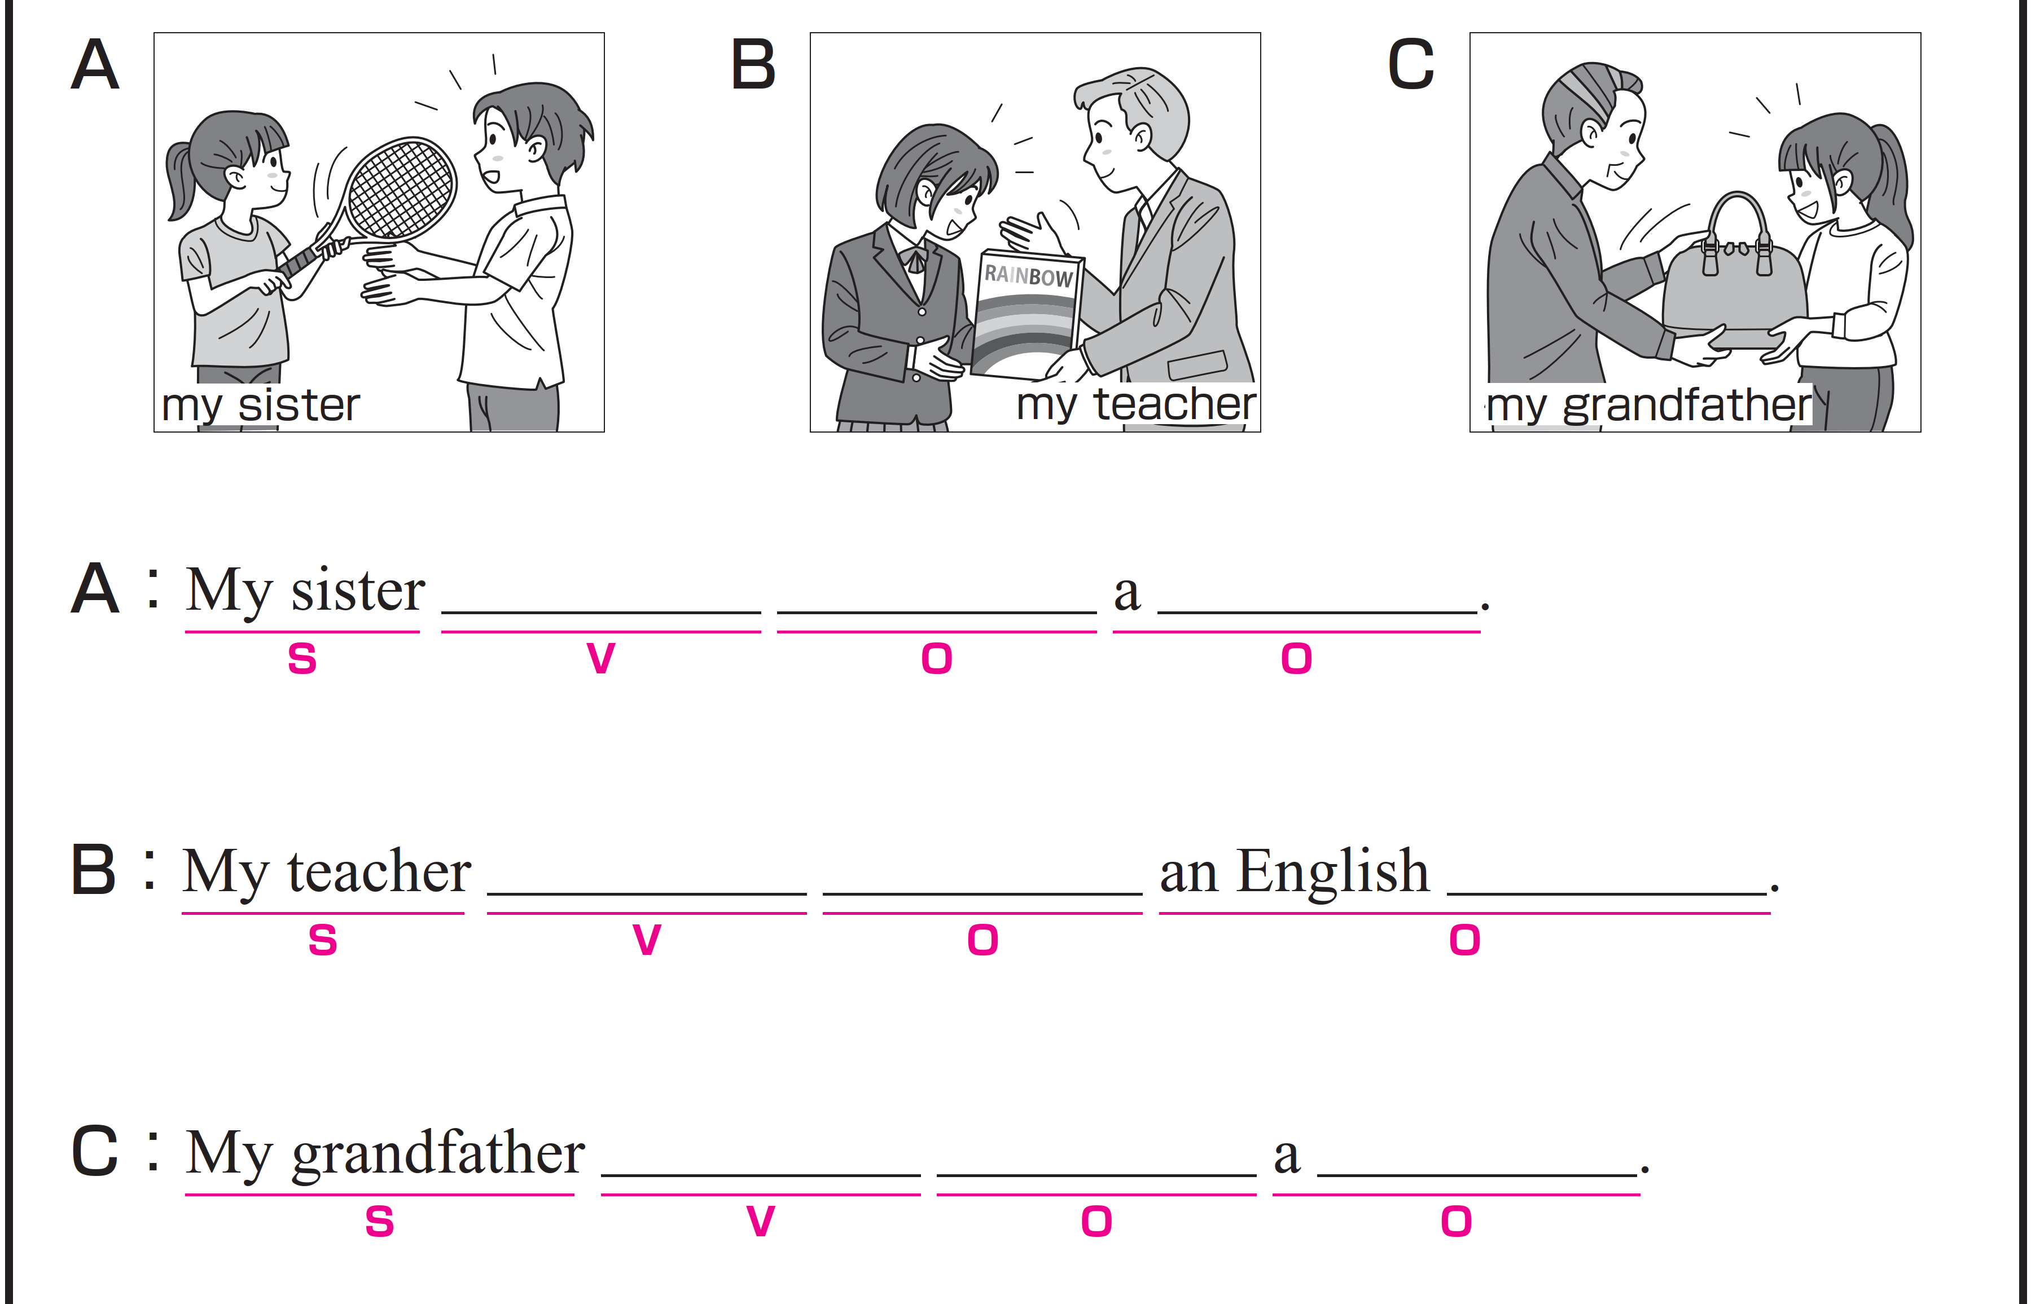
A から C のイラストに合う英文になるように、空欄にあてはまる
英語を書いてください。

Slide 86
次は、音声を聞いて、確認してください。
gave me racket
gave me book
gave me bag

Slide 87
完成した英文を、声に出して音読しておきましょう。
gave me racket
gave me book
gave me bag

Slide 88
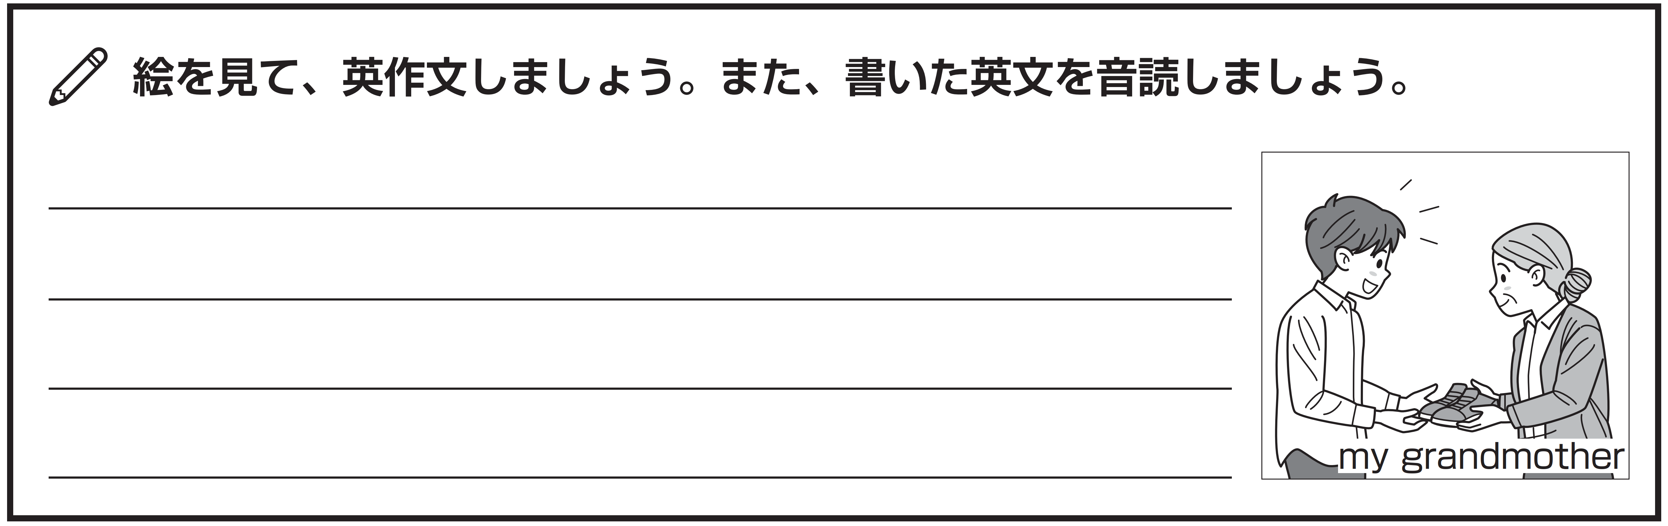
練習したターゲットセンテンスを使って、英作文しましょう。
My grandmother gave me a pair of shoes.

Slide 89
P.56～60 英語の文章を読もう
学習した文法をふくむ英語の文章を読みましょう。

Slide 90
STEP １ Scanning
情報を検索しながら聞く！

Slide 91



STEP１の日本語と、放送される英文の
内容が合っているか聞き取りましょう。
標準
倍速
「茶色いはん点のあるバナナは、苦みが強いです」

Slide 92
英文がどれくらい理解できたかチェックしましょう。

Slide 93
Vocabulary
FLASH
CARD
PRACTICE！

Slide 94
Ready？
スライドを見ながらリピートしましょう

Slide 95
…を
栽培する
［g---］

Slide 96
grow

Slide 97
…を
栽培する

Slide 98
バナナ
［b-----］

Slide 99
banana

Slide 100
バナナ

Slide 101
スーパーマーケット
［s----------］

Slide 102
supermarket

Slide 103
スーパーマーケット

Slide 104
…を
見つける
［f---］

Slide 105
find

Slide 106
…を
見つける

Slide 107
茶色い
［b----］

Slide 108
brown

Slide 109
茶色い

Slide 110
はん点
［s---］

Slide 111
spot

Slide 112
はん点

Slide 113
（果物・野菜の）
皮
［p---］

Slide 114
peel

Slide 115
（果物・野菜の）
皮

Slide 116
AをBと
呼ぶ
[c---] A B

Slide 117
call A B

Slide 118
AをBと
呼ぶ

Slide 119
甘い
［s----］

Slide 120
sweet

Slide 121
甘い

Slide 122
正確な
［r----］

Slide 123
right

Slide 124
正確な

Slide 125
確認テスト
英語にしなさい

Slide 126
確認テスト①
…を
栽培する
［grow］

Slide 127
確認テスト②
バナナ
［banana］

Slide 128
確認テスト③
スーパーマーケット
［supermarket］

Slide 129
確認テスト④
…を
見つける
［find］

Slide 130
確認テスト⑤
茶色い
［brown］

Slide 131
確認テスト⑥
はん点
［spot］

Slide 132
確認テスト⑦
（果物・野菜の）
皮
［peel］

Slide 133
確認テスト⑧
AをBと
呼ぶ
[call] A B

Slide 134
確認テスト⑨
甘い
［sweet］

Slide 135
確認テスト⑩
正確な
［right］

Slide 136
STEP ２ Slash Reading
意味のまとまりに分ける！

Slide 137
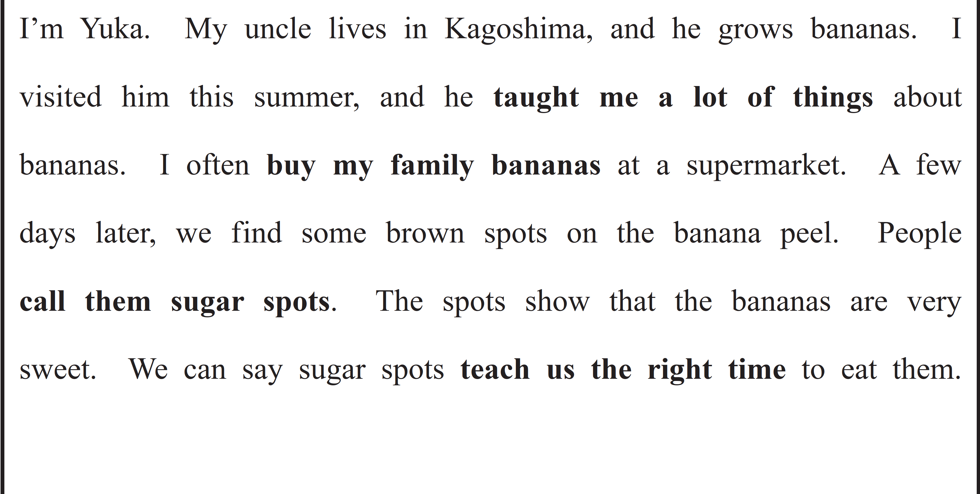
意味のまとまりごとに、短いポーズが入りますので、
スラッシュで区切って意味を考えながら音声を聞いてみましょう。

Slide 138
構造を確認しましょう。

Slide 139
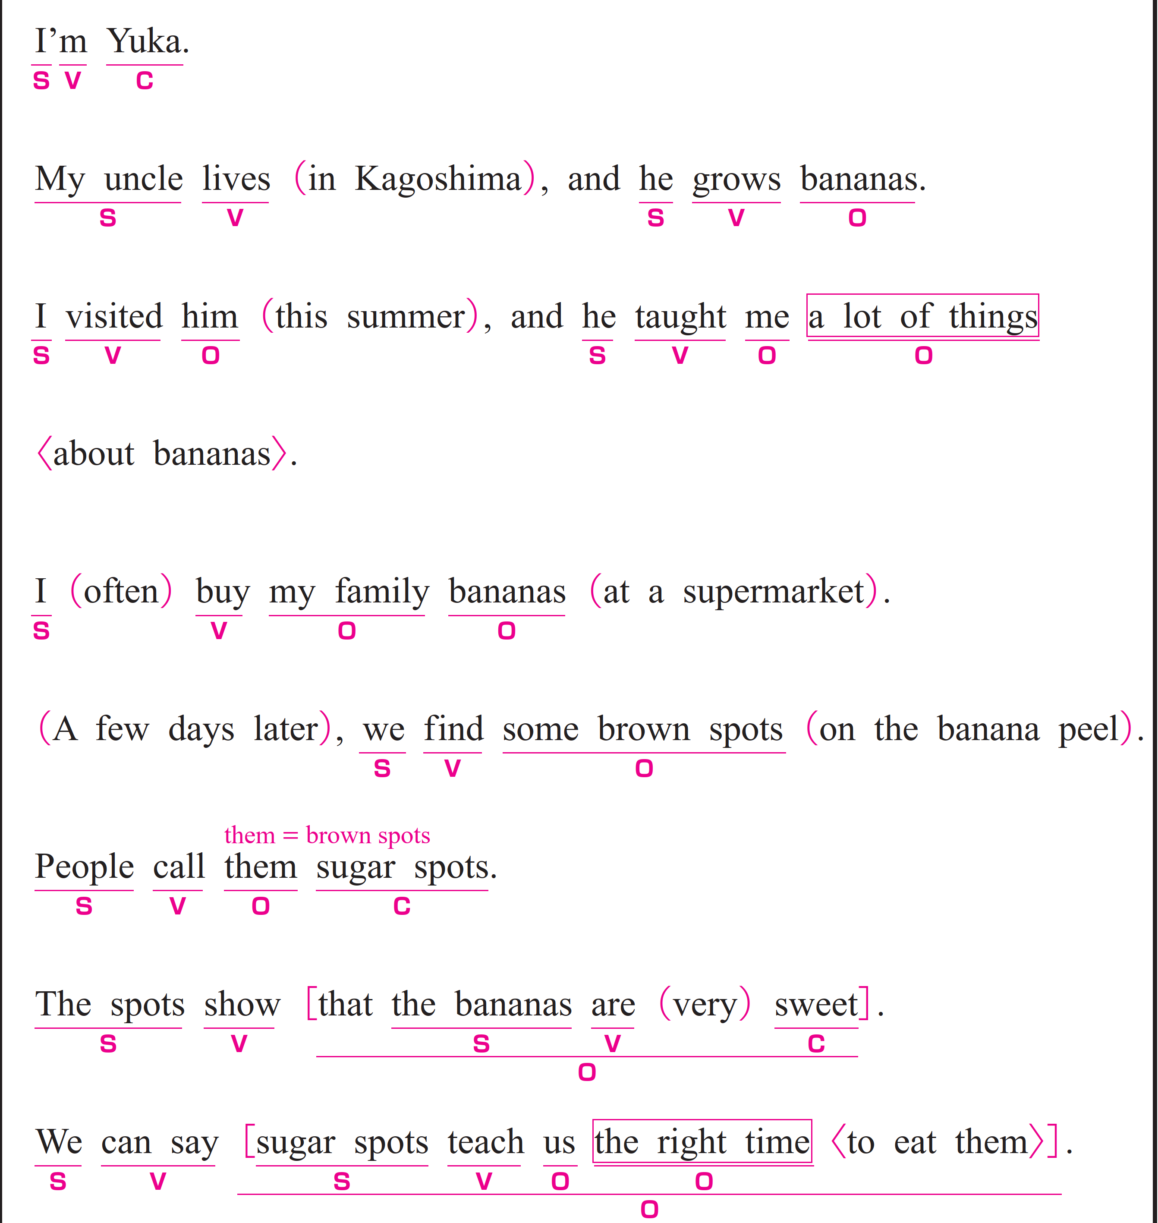
私はユカです。
〇 I が S（主語）、 am（ ’m） が V（動詞）、
Yuka が C（補語）です。

Slide 140
私のおじさんは鹿児島に住んでいて、バナナを栽培しています。
〇 この文は2つの節で構成され、and によって結ばれています。
〇 第1の節は、My uncle が S（主語）、 lives が V（動詞）です。
〇 in Kagoshima は修飾語で副詞のはたらきです。
「鹿児島に」という意味をもち、
動詞 lives の場所を説明しています。
〇 第2の節は、he が S（主語）、 grows が V（動詞）、
bananas が O（目的語）です。

Slide 141
今年の夏に私はおじさんを訪ねて、おじさんは私にバナナについてのたくさんのことを教えてくれました。
〇 この文は2つの節で構成され、and によって結ばれています。
〇 第1の節は、I が S（主語）、 visited が V（動詞）、
him が O（目的語）です。
〇 this summer は修飾語で副詞のはたらきです。
「この夏に」という意味をもち、
動詞 visited の時間を説明しています。

Slide 142
今年の夏に私はおじさんを訪ねて、おじさんは私にバナナについてのたくさんのことを教えてくれました。
〇 第2の節は、he が S（主語）、 taught が V（動詞）です。
〇 taught のあとに、2種類のO（目的語）が続いています。
〇 me は 「教えられた相手：誰（間接O）」を示しています。
〇 a lot of things は「教えられた内容：何（直接O）」を示しています。
〇 about bananas は修飾語で形容詞のはたらきです。
「バナナについて」という意味をもち、 a lot of things を説明しています。

Slide 143
私はスーパーマーケットでよく自分の家族にバナナを買います。
〇 I が S（主語）、 buy が V（動詞）です。
〇 buy のあとに、2種類のO（目的語）が続いています。
〇 my family は 「買う相手：誰（間接O）」を示しています。
〇 bananas は「買うもの：何（直接O）」を示しています。
〇 often は副詞です。「よく（しばしば）」という意味をもち、
動詞 buy の頻度を説明しています。
〇 at a supermarket は修飾語で副詞のはたらきです。
「スーパーマーケットで」という意味をもち、
動詞 buy の場所を説明しています。

Slide 144
数日後、私たちはバナナの皮にいくつかの茶色いはん点を見つけます。
〇 we が S（主語）、 find が V（動詞）、
some brown spots が O（目的語）です。
〇 on the banana peel は修飾語で副詞のはたらきです。
「バナナの皮の上に」という意味をもち、
動詞 find の場所を説明しています。
〇 A few days later は修飾語で副詞のはたらきです。
「数日後に」という意味をもち、
動詞 find の時間を説明しています。

Slide 145
人々はそれらをシュガースポットと呼びます。
〇 We がS（主語）、call がV（動詞）、
them が O（目的語）、sugar spots がC（補語）です。
〇 them = sugar spots の関係です。
sugar spots が them の名称を説明する補語になっています。

Slide 146
そのはん点は、そのバナナがとても甘いということを示しています。
〇 The spots が S（主語）、 show が V（動詞）、
that the bananas are very sweet が O（目的語）です。
〇 that the bananas are very sweet は
主語と動詞をふくむ節（名詞節）です。
〇 the bananas が S（主語）、 are が V（動詞）、
sweet が C（補語）です。
〇 that は、名詞節を導く接続詞で「～ということ」という
意味をもちます。（省略されることも多いです）
〇 very は副詞です。形容詞 sweet を強調しています。

Slide 147
シュガースポットは私たちにそれらを食べるための適切な時期を教えていると言えます。
〇 We が S（主語）、 can say が V（動詞）、
sugar spots teach us the right time to eat them が O（目的語）です。
〇 sugar spots teach us the right time to eat them は
主語と動詞をふくむ節（名詞節）です。
〇 sugar spots が S（主語）、 teach が V（動詞）です。
teach のあとに、2種類のO（目的語）が続いています。
〇 us は 「教えられる相手：誰（間接O）」を示しています。
〇 the right time は「教えられる内容：何（直接O）」を示しています。
〇 to eat them は修飾語で形容詞のはたらきです。
「それら（バナナ）を食べるための」という意味をもち、 the right time を
説明しています。

Slide 148
語順を意識しながら
音声を聞いてみましょう。

Slide 150
STEP ３ Repeating
ネイティブスピーカーに続いて音読する！

Slide 151
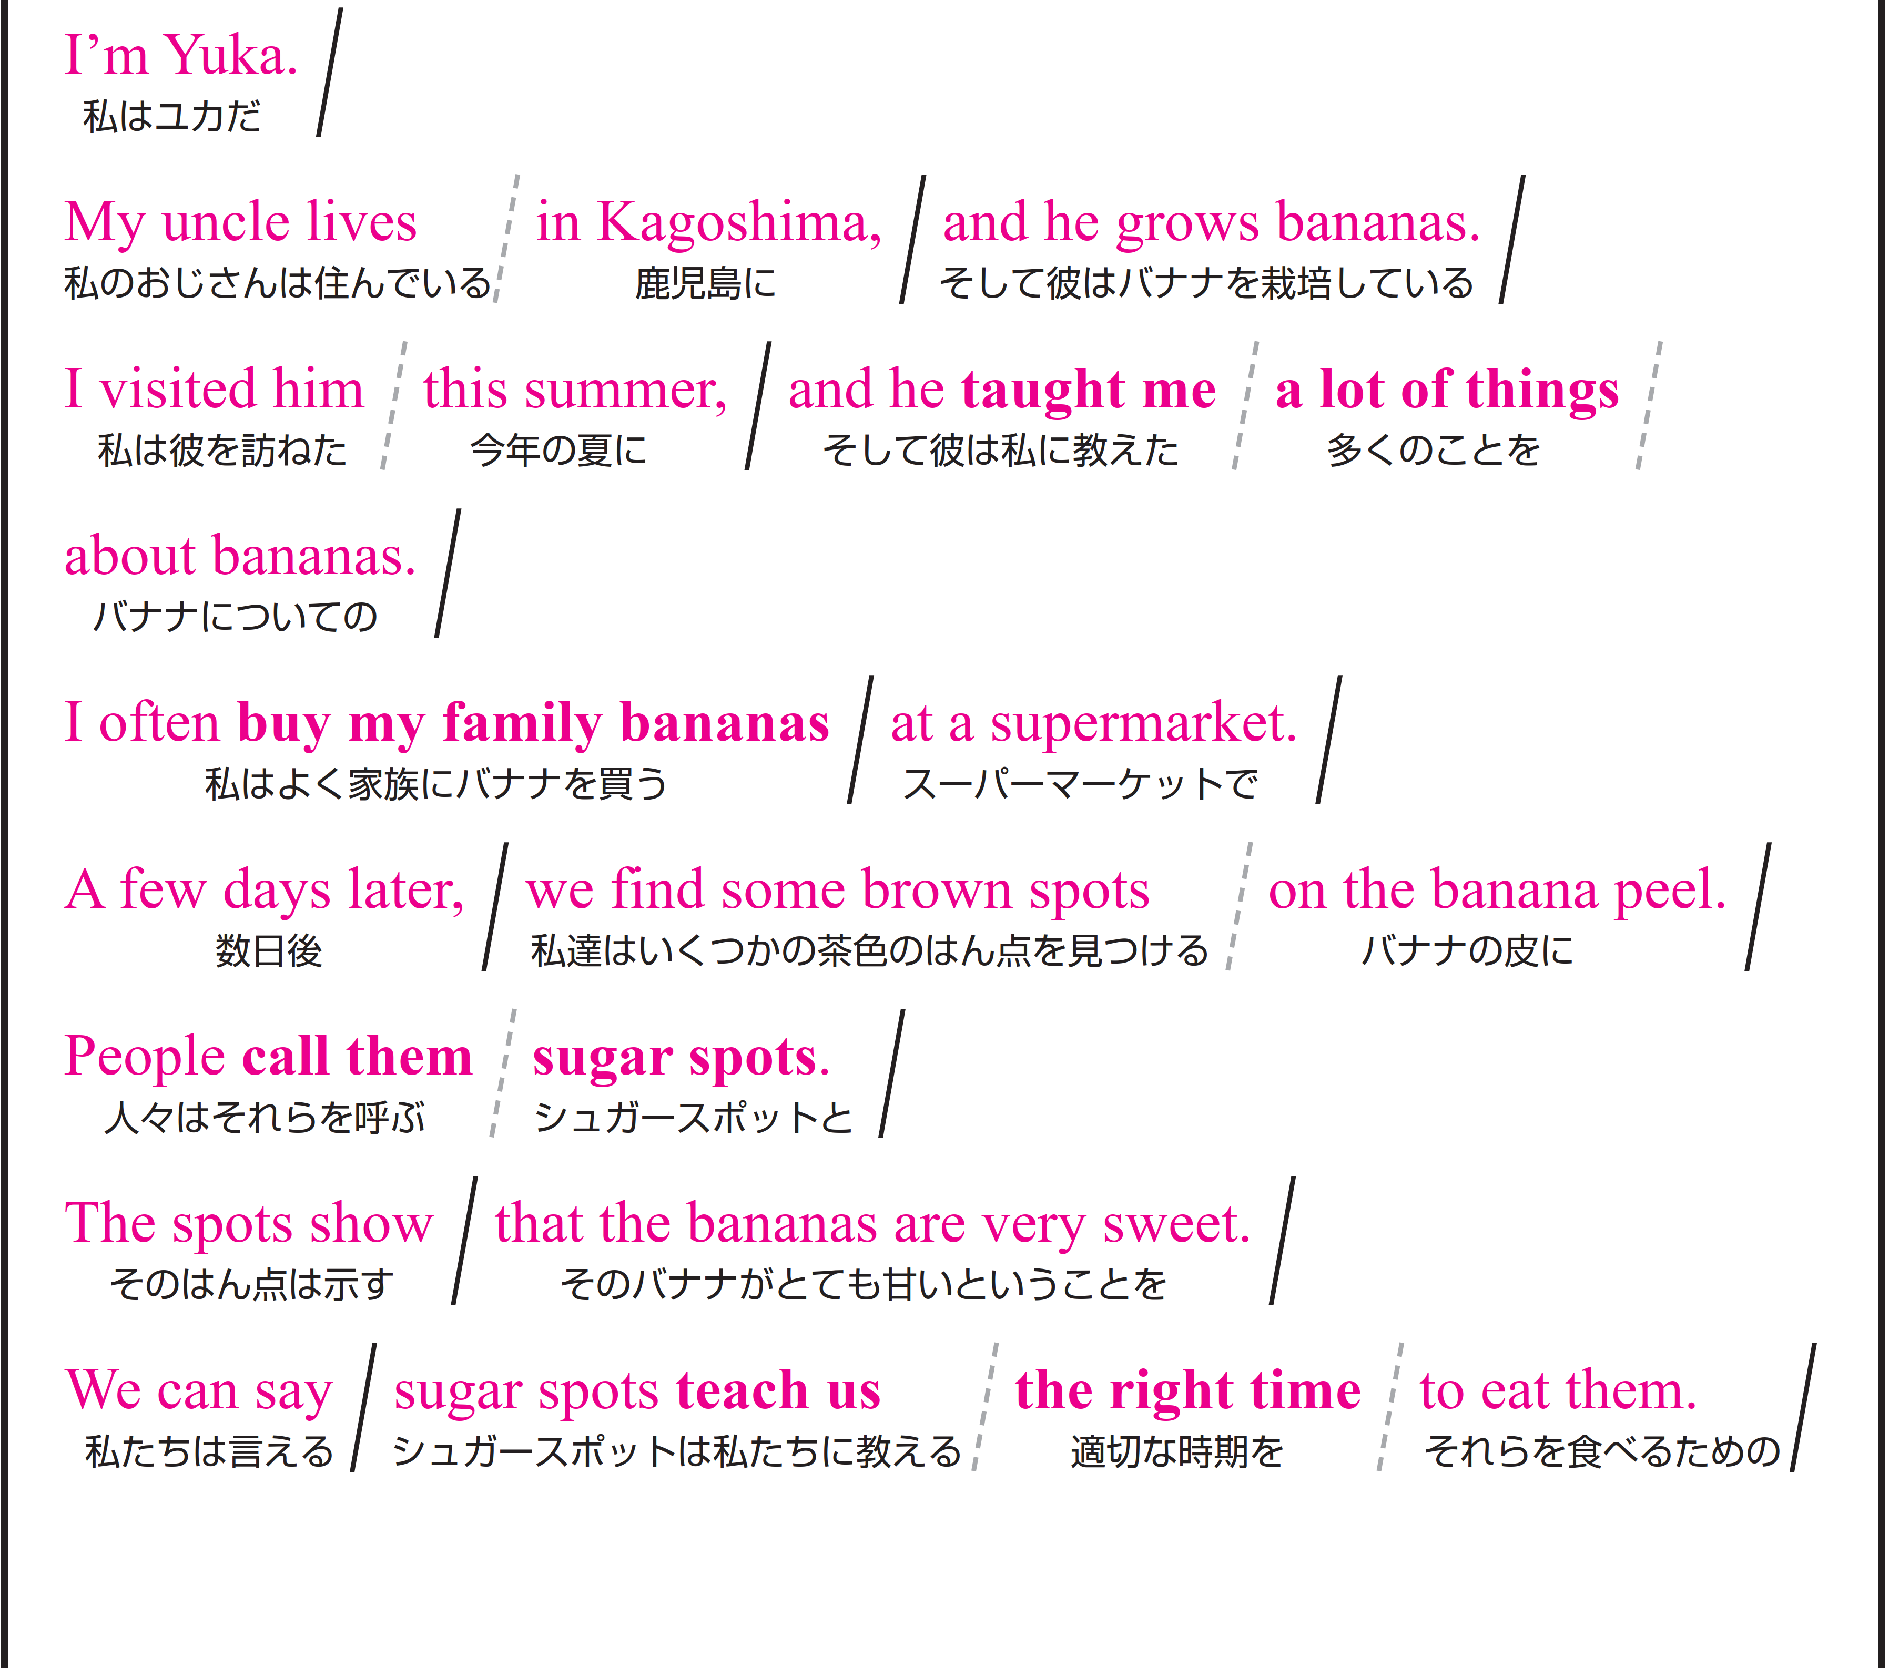
STEP４の本文を見ながら、音声の後に続いて、リピートしてみましょう。

Slide 152
STEP ４ Sight Translation①
英語の語順通りに音読する！

Slide 153

自主練
１分間
スラッシュごとに、英語→日本語
声に出して覚えましょう

Slide 154
Don’t be quiet !

Slide 155
Ready？

Slide 156

Work in Pairs！
Work in Pairs！

Slide 157
Stand up!

Slide 158
スラッシュごとに英語と日本語を交互に音読してください。
終わったら役割を交代してください。
Aさん：英語
テキストを見てOK。ただし、パートナーへのアイコンタクト＆スマイルを忘れずにすること。
Bさん：日本語
テキストを見てOK。ただし、パートナーへのアイコンタクト＆スマイルを忘れずにすること。

Slide 159
Ready？
4分間

Slide 160
STEP ５ Sight Translation②
英語の語順通りに音読する

Slide 161
Stand up!

Slide 162
スラッシュごとに英語を音読し、日本語に訳してください。
終わったら役割を交代してください。
Aさん：英語
テキストを見てOK。
パートナーに伝わるように一生懸命音読する。
Bさんは、あなたの声だけが頼りです！
Bさん：日本語
テキストは見ない！
不自然な日本語でいいのでクイックレスポンス。
反射神経＆集中力を高めろ！

Slide 163
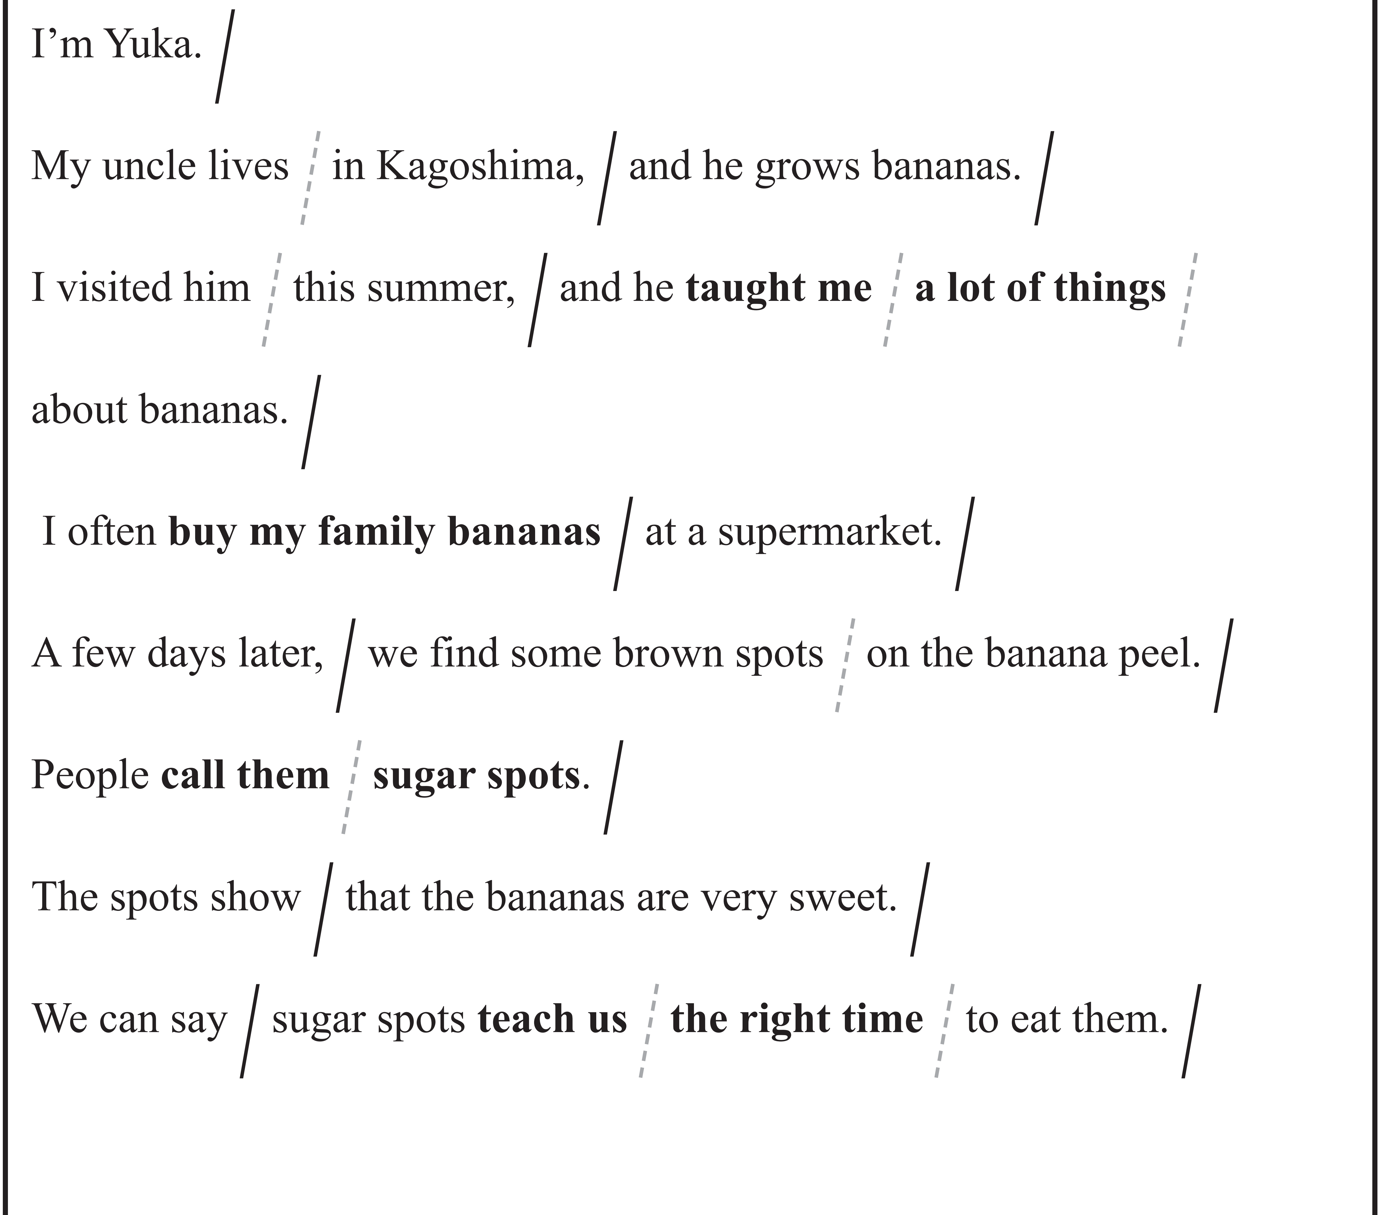
Ready？
4分間

Slide 164
STEP ６ Dictation
英語の音声を書き取る！

Slide 165
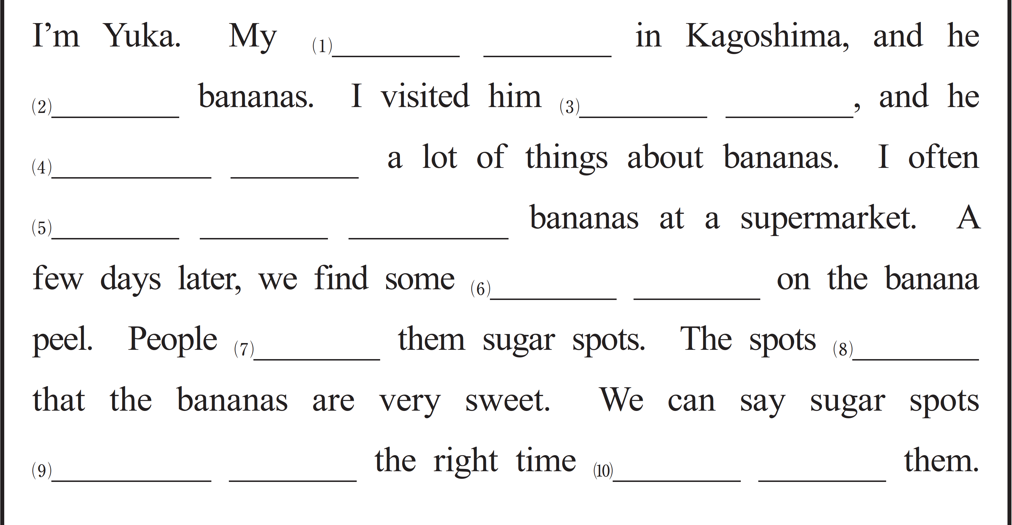
音声を聞いて、単語を書き取りましょう。
1回目 ： 書き取るためのポーズが入った音声
2回目 ： ナチュラルスピードの音声
ポーズあり
ポーズなし
uncle lives
grows
this summer
taught me
buy my family
brown spots
call
show
teach us
to eat

Slide 166
STEP ７ Shadowing
ネイティブスピーカーのすぐ後に音読する！

Slide 167



本文を見ないで、音声のすぐあとを追いかけるように、音読してください。
ポーズあり
ポーズなし
あなた
音声

Slide 168
STEP ８ Listening Check
学習の成果を確かめよう！

Slide 169
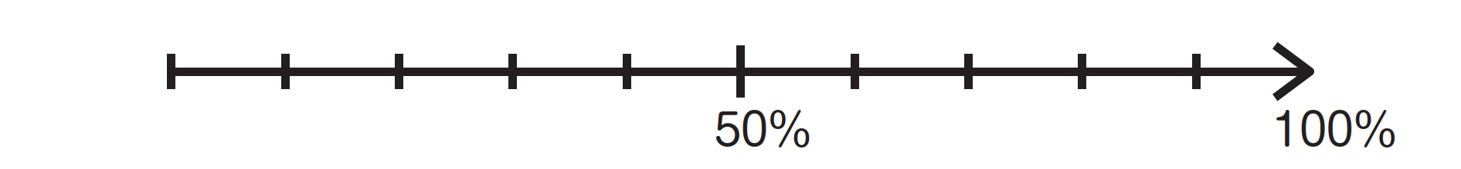
最初に聞いた音声が、どれくらい聞ける
ようになったか確認しておきましょう。
標準
倍速
STEP1
STEP8

Slide 170
That’s all
for today.

